Slide 1



Tund 15 Plaan
Jäta meelde!
Võid käia mööda kõiki jaotisi (sisestades või hiireklõpsuga) või valida oma jaotis, klõpsates sellele.
Alusta "Harjuta" sektsiooni ainult siis, kui kogu materjal on uuritud.
1. Maatriksi determinandi mõiste
2. Maatriksi 1x1 determinant
3. Maatriksi 2x2 determinant
4. Maatriksi 3x3 determinant
Harjuta!
EngiMath MEESKONNALT

Slide 2

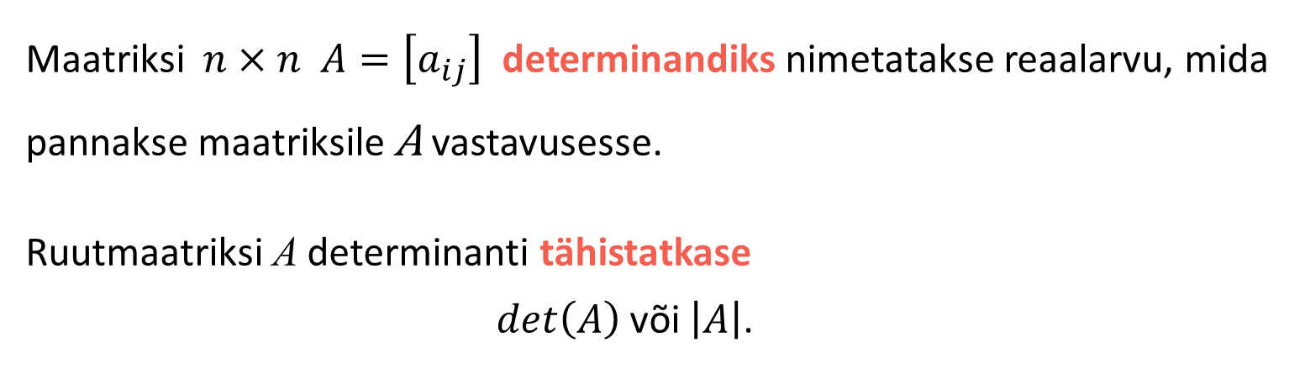

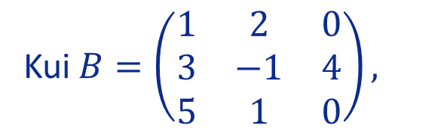

Tund 15
Maatriksi $n×n$ $A=\left[a_{ij}\right]$ determinandiks nimetatakse reaalarvu, mida pannakse maatriksile A vastavusesse.
Ruutmaatriksi A determinanti tähistatkase
$det\left(A\right)$ või $\left|A\right|$.
1. Maatriksi determinandi mõiste
2. Maatriksi 1x1 determinant
3. Maatriksi 2x2 determinant
Näited
Kui$B=\left(\begin{matrix}1 & 2 & 0 \\ 3 & −1 & 4 \\ 5 & 1 & 0\end{matrix}\right),$
4. Maatriksi 3x3 determinant
Kui$A=\left(\begin{matrix}1 & 2 \\ 3 & 4\end{matrix}\right)$,
1.
2.
Harjuta!
siis $det\left(B\right)=\left|\begin{matrix}1 & 2 & 0 \\ 3 & −1 & 4 \\ 5 & 1 & 0\end{matrix}\right|$
siis $\left|A\right|=\left|\begin{matrix}1 & 2 \\ 3 & 4\end{matrix}\right|$

Slide 3

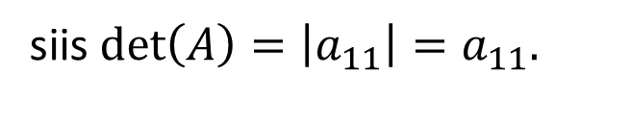





Tund 15
$$, then \left|A\right|=a.$$
Maatriksi 1×1 determinant
1. Maatriksi determinandi mõiste
Kui $A=\left[a_{11}\right],$
2. Maatriksi 1x1 determinant
siis $det\left(A\right)=\left|a_{11}\right|=a_{11}.$
3. Maatriksi 2x2 determinant
Näited
4. Maatriksi 3x3 determinant
1.
2.
Kui $A=\left[4\right]$ ,
Kui $B=\left[−5\right],$
Harjuta!
siis $det\left(A\right)=4$
siis $\left|B\right|=−5$

Slide 4













Tund 15
Maatriksi 2×2 determinant
1. Maatriksi determinandi mõiste
Kui $A=\left[\begin{matrix}a_{11} & a_{12} \\ a_{21} & a_{22}\end{matrix}\right],$
2. Determinant of a 1x1 Matrix
siis$det\left(A\right)=\left|\begin{matrix}a_{11} & a_{12} \\ a_{21} & a_{22}\end{matrix}\right|$
$$=a_{11}a_{22}$$
$$\text{−}$$
$$a_{21}a_{12}.$$
3. Maatriksi 2x2 determinant
Näited
4. Maatriksi 3x3 determinant
1.
Kui $A=\left[\begin{matrix}1 & 2 \\ 3 & 4\end{matrix}\right]$ ,
Kui $C=\left(\begin{matrix}−2 & 4 \\ 5 & 6\end{matrix}\right)$,
2.
Harjuta!
siis $det\left(A\right)=$
$−$
$1×4$
$$3×2$$
siis $\left|C\right|=−2×6−5×4$
$=−12−20=−32$
$=4−6=−2$

Slide 5

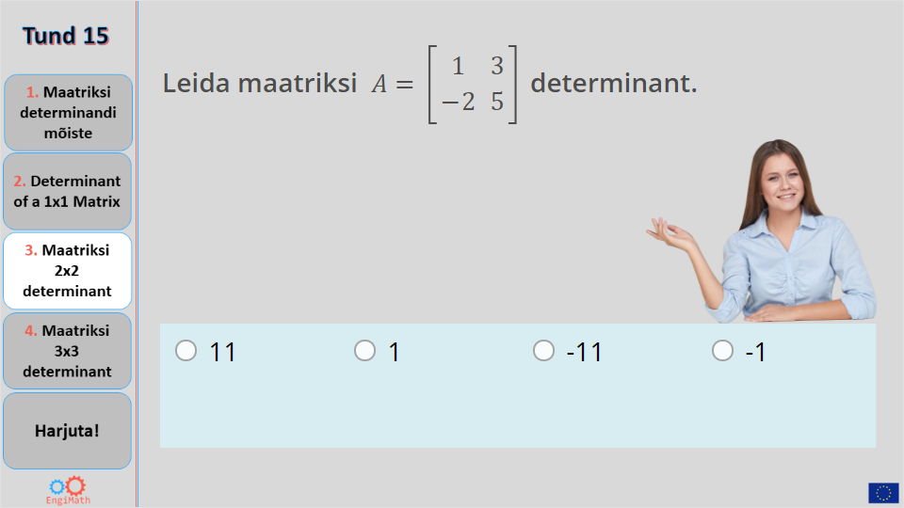
Tund 15
Quiz
1. Maatriksi determinandi mõiste
Click the Quiz button to edit this object
2. Determinant of a 1x1 Matrix
3. Maatriksi 2x2 determinant
4. Maatriksi 3x3 determinant
Harjuta!

Slide 6











Tund 15
Maatriksi 3×3 determinanr (Sarruse reegel)
1. Maatriksi determinandi mõiste
Olgu $A=\left[\begin{matrix}a_{11} & a_{12} & a_{13} \\ a_{21} & a_{22} & a_{23} \\ a_{31} & a_{32} & a_{33}\end{matrix}\right],$
2. Maatriksi 1x1 determinant
Selleks, et välja arvutda maatriksi A determinant Sarruse reegliga:
- kopeerige A esimene ja teine rida, moodustades neljanda ja viienda rea
3. Maatriksi 2x2 determinant
- seejärel liitke ülalt tulevatel diagonaalidel olevate elementide korrutised
- ja lahutage alt tulevatel diagonaalidel olevate elementide korrutised
4. Maatriksi 3x3 determinant
$$\left|A\right|=\left|\begin{matrix}a_{11} & a_{12} & a_{13} \\ a_{21} & a_{22} & a_{23} \\ a_{31} & a_{32} & a_{33}\end{matrix}\right|$$
$$=a_{11}a_{22}a_{33}$$
$$+$$
$$a_{21}a_{32}a_{13}$$
$$+$$
$$a_{31}a_{12}a_{23}$$
Harjuta!
$\begin{matrix}a_{11} & a_{12} & a_{13} \\ a_{21} & a_{22} & a_{23}\end{matrix}$
$$−a_{31}a_{22}a_{13}$$
$$−a_{11}a_{32}a_{23}$$
$$−a_{21}a_{12}a_{33}$$

Slide 7








Tund 15
Maatriksi 3×3 determinat (Sarruse reegel)
1. Maatriksi determinandi mõiste
Näide
Arvutada determinat
2. Maatriksi 1x1 determinant
$$\left|A\right|=\left|\begin{matrix}1 & 2 & 3 \\ −1 & 0 & 4 \\ −2 & 1 & 5\end{matrix}\right|$$
$$=1×0×5+$$
$$\left(−1\right)×1×3$$
$$+\left(−2\right)×2×4−$$
3. Maatriksi 2x2 determinant
$$−\left(−2\right)×0×3$$
$$−1×1×4$$
$$−\left(−1\right)×2×5=$$
$\begin{matrix}1 & 2 & 3 \\ −1 & 0 & 4\end{matrix}$
$$=0−3−16−0−4+10=−13$$
4. Maatriksi 3x3 determinant
Harjuta!

Slide 8








Tund 15
Maatriksi 3×3 determinat (Sarruse reegel)
1. Maatriksi determinandi mõiste
Näide
2. Maatriksi 1x1 determinant
Samuti võime arvutada 3x3 maatriksi determinandi, kopeerides A esimese ja teise veeru, moodustades neljanda ja viienda veeru.
3. Maatriksi 2x2 determinant
$$\left|A\right|=\left|\begin{matrix}1 & 2 & 3 \\ −1 & 0 & 4 \\ −2 & 1 & 5\end{matrix}\right|$$
$$\begin{matrix}1 & 2 \\ −1 & 0 \\ −2 & 1\end{matrix}$$
- seejärel liitke ülalt tulevatel diagonaalidel olevate elementide korrutised
- ja lahutage alt tulevatel diagonaalidel olevate elementide korrutised
4. Maatriksi 3x3 determinant
$$=1×0×5+$$
$$2×4×\left(−2\right)$$
$$+3×\left(−1\right)×1$$
$$−\left(−2\right)×0×3−$$
$$−1×4×1$$
$$−5×\left(−1\right)×2=$$
Harjuta!
$$=0−3−16−0−4+10=−13$$

Slide 9



Tund 15
Võib -olla vajate sellele viimasele küsimusele vastamiseks pliiatsit ja paberit!
1. Maatriksi determinandi mõiste
2. Maatriksi 1x1 determinant
3. Maatriksi 2x2 determinant
4. Determinant of a 3x3 Matrix
Harjuta!

Slide 10
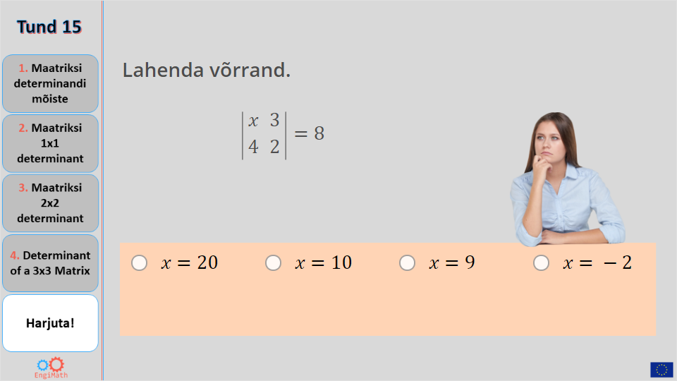
Tund 15
Quiz
1. Maatriksi determinandi mõiste
Click the Quiz button to edit this object
2. Maatriksi 1x1 determinant
3. Maatriksi 2x2 determinant
4. Determinant of a 3x3 Matrix
Harjuta!

Slide 11


Tund 15 on läbi
Loodame, et Sulle meeldis!
1. Maatriksi determinandi mõiste
2. Maatriksi 1x1 determinant
3. Maatriksi 2x2 determinant
4. Maatriksi 3x3 determinant
Harjuta!
EngiMath MEESKONNALT

